Slide 1
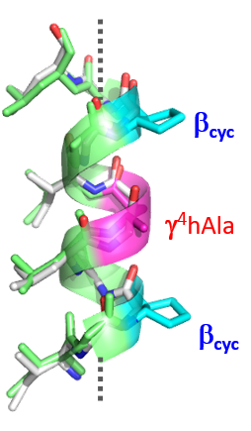
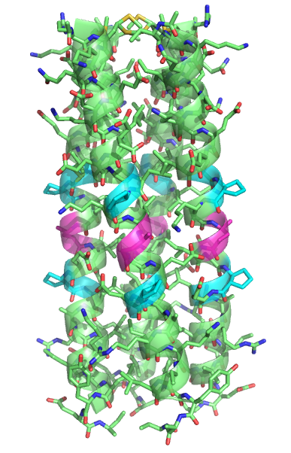
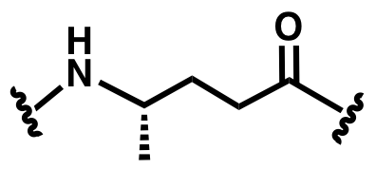
화학생물학 연구실
연구실 소개
우리 연구실에서는 화학 생물학적 방법으로 생명현상을 조절하는 연구를 진행하고 있습니다.
생체내 다양한 2차구조를 모방하는 foldamer 디자인
세포 내의 다양한 신호들은 넓은 표면적을 수반하는 단백질-단백질 상호작용(Protien-protein interaction, PPI)으로 이루어지며, 이러한 표면적의 일부분을 모방한 펩타이드를 활용하여 PPI를 조절할 수 있다. Nature amino acid와 다른 non-natural amino acid, 예를 들면, β-, γ- 또는 D-아미노산과 같은 잔기를 포함하여 만들어진 foldamer들은 효소 분해에 대하여 저항성을 지니므로 생체내 PPI 조절물질로 활용되기에 유리하다. 이를 위해 다양한 비자연 아미노산을 디자인 및 개발하고 이를 펩타이드에 적용하여 펩타이드의 2차구조를 연구하고, 그 적용 범위를 넓혀가고자 한다.
γ⁴hA =
PDB 4HJD

Slide 2
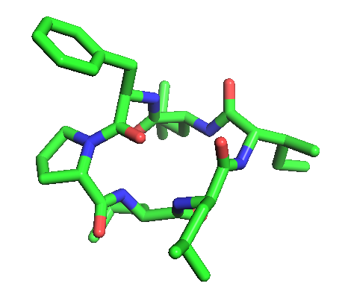
펩타이드 라이브러리 개발
생체 내에서 펩타이드 기반 조절물질은 높은 효능과 타겟 특이성을 보일 수 있으나, 단백질 효소에 의해 쉽게 분해될 수 있고, 세포막을 통과하기 어렵다는 제약점이 있다. 이에 반해, 고리형(cyclized)의 펩타이드는 세포막을 통과할 확률이 높고 구조적 안정성을 지니므로 이를 활용한 치료제 개발이 관심을 받고 있다. 본 연구실에서는 이러한 펩타이드를 라이브러리로 제작하되, non-natural amino acid residue를 포함시켜 단백질 분해에 대한 안정성을 높이고, 각 펩타이드를 유전자로 코드화하여 생명현상 조절을 위한 스크리닝에 활용하고자 한다.

Slide 3
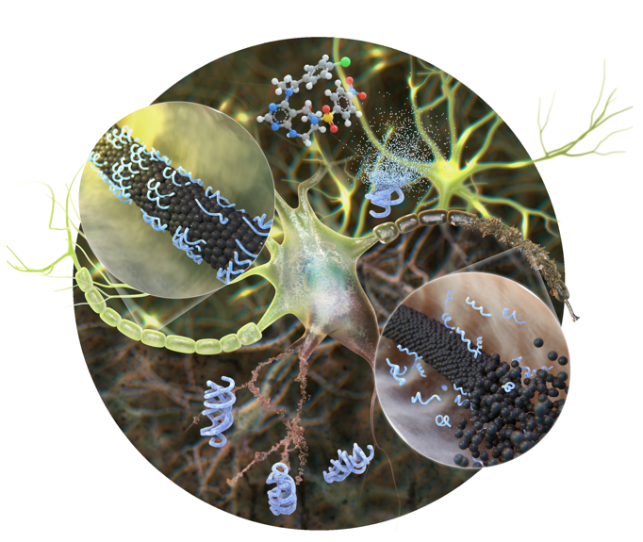
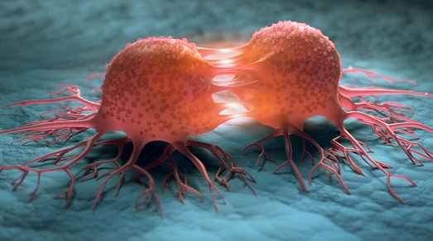
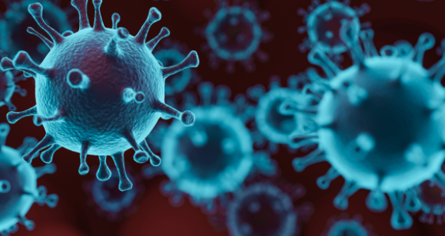
Neurodegenerative diseases
단백질 항상성 조절을 통한 질병 연구
세포가 단백질의 응집, 바이러스 감염 등과 같은 스트레스 자극을 접하면, 살아남기 위한 일련의 스트레스 반응을 일으키고 이를 통해 단백질 항상성 조절을 이룬다. 보통은 이 과정이 세포내의 전반적인 번역과정을 제어하지만, 일부의 mRNA는 오히려 번역이 효율적으로 일어나게 되며 이때 AUG 가 아닌 다른 codon을 활용한 non-canonical translation 과정을 거치게 된다. 이러한 과정은 퇴행성뇌신경질환 및 바이러스에 의한 질병에서 나타나므로 그 조절인자를 발굴하는 것이 중요하다. 본 연구실에서는 이와 관련된 스크리닝 시스템을 구축하고, non-canonical translation에 관여하는 조절인자를 발굴, 이를 활용한 치료제 개발을 위한 연구를 진행한다.
Cancer
Virus infection

Slide 4
지도교수 소개
∙ 교수명: 신영희
∙ 연구실: D동 306호
∙ 연락처: 031-8041-0616
∙ 이메일: yshin@kpu.ac.kr
- 다수의 국외 SCI급 논문 발표

